Slide 1


На основе решения Думы Кривошеинского района «Об утверждении бюджета муниципального образования Кривошеинский район на 2021 год и на плановый период 2022 и 2023 годов».
БЮДЖЕТ ДЛЯ ГРАЖДАН

Slide 2
Обращение руководителя Управления финансов Администрации Кривошеинского района И.В. Ерохиной к жителям Кривошеинского района
Управление финансов Администрации Кривошеинского района представляет информационный ресурс «Бюджет для граждан», созданный для обеспечения открытости и прозрачности бюджета и бюджетного процесса для населения.
Бюджет для граждан - это упрощенная версия бюджетного документа, которая использует неформальный язык и доступные форматы, чтобы облегчить для граждан понимание бюджета.
Эта версия содержит информационно-аналитический материал, доступный для широкого круга неподготовленных пользователей: основы бюджета и бюджетного процесса, исполнение бюджета, проект бюджета, государственные программы, публичные слушания и другая информация для граждан.
Уже сегодня информация о всех стадиях бюджетного процесса, о плановых показателях бюджета района и его исполнении доступна для всех заинтересованных пользователей и размещается на официальном интернет-портале муниципального образования Кривошеинский район.
Надеемся, что представление бюджета и бюджетного процесса в Кривошеинском районе в понятной для жителей форме повысит уровень общественного участия граждан в бюджетном процессе Кривошеинского района.
Муниципальное образование Кривошеинский район ведет работу над самым важным документом района - проектом бюджета Кривошеинского района на 2021 год и плановый период 2022 и 2023 годов. Его формирование - это сложный процесс, в который должны быть вовлечены все граждане.
Формирование бюджета муниципального образования Кривошеинский район как и в предыдущий период осуществлялось по программно-целевому принципу на основе проектов муниципальных программ Кривошеинского района. Бюджет района формируется на трехлетний бюджетный цикл в соответствии с действующим бюджетным законодательством. Расходная часть бюджета ориентирована на сохранение социальных гарантий для жителей Кривошеинского района, сохранением уровня номинальной заработной платы работников бюджетной сферы не ниже уровня, достигнутого в 2020 году, повышение качества и доступности муниципальных услуг.
Мы открыты для ваших замечаний и конструктивных предложений.

Slide 3
Основные понятия
Бюджет - форма образования и расходования денежных средств, предназначенных для финансового обеспечения задач и функций государства и местного самоуправления
Доходы бюджета - денежные средства поступающие в бюджет
Расходы бюджета - денежные средства, выплачиваемые из бюджета
Бюджетная система - совокупность федерального бюджета, бюджетов субъектов Российской Федерации, местных бюджетов и бюджетов государственных внебюджетных фондов
Межбюджетные трансферты - средства, предоставляемые одним бюджетом бюджетной системы другому бюджету бюджетной системы
Консолидированный бюджет - свод бюджетов бюджетной системы на соответствующей территории (без учета межбюджетных трансфертов между этими бюджетами)
Дефицит бюджета - превышение расходов бюджета над его доходами
Профицит бюджета - превышение доходов бюджета над его расходами
Бюджетный процесс – регламентируемая законодательством деятельность органов исполнительной власти, по составлению и рассмотрению проектов бюджетов, утверждению и исполнению бюджетов, контролю за их исполнением, осуществлению бюджетного учета, составлению, внешней проверке, рассмотрению и утверждению бюджетной отчетности

Slide 4



Что такое бюджет?
В переводе со старонормандского bougette — это кошелѐк, сумка, кожаный мешок, мешок с деньгами
БЮДЖЕТ – ЭТО ПЛАН ДОХОДОВ И РАСХОДОВ
Каждый житель Кривошеинского района является участником формирования этого плана с одной стороны как налогоплательщик, наполняя доходы бюджета, с другой - он получает часть расходов как потребитель общественных услуг. Государство расходует поступившие доходы для выполнения своих функций и предоставление общественных (муниципальных) услуг на: образование, здравоохранение, культуру, спорт, социальное обеспечение, поддержку экономики, гарантии безопасности и правопорядка, защиту общественных интересов, гражданских прав и свобод и др.
Граждане — и как налогоплательщики, и как потребители общественных услуг — должны быть уверены в том, что передаваемые ими в распоряжение государства средства используются прозрачно и эффективно, приносят конкретные результаты как для общества в целом, так и для каждой семьи, для каждого человека.

Slide 5


Понятие бюджета, структура бюджетной системы Российской Федерации
Бюджет- форма образования и расходования денежных средств для решения задач и функций государства и местного самоуправления.
Бюджет-план доходов и расходов на определенный период
Каждое публично-правовое образование имеет свой БЮДЖЕТ:
Российская Федерация – федеральный бюджет
Субъекты Российской федерации- областной, краевой, республиканский бюджеты
Муниципальные районы, городские округа, городские и сельские поселения- местные бюджеты.

Slide 6



Бюджет – это план доходов и расходов на определенный период
Бюджеты семей
Какие бывают бюджеты?
Бюджеты публично-правовых образований
Доходы: заработная плата, премии и т.п.
Расходы: оплата коммунальных услуг, расходы
на питание, транспорт и т.п.
Бюджеты организаций
Российской Федерации (федеральный бюджет, бюджеты государственных внебюджетных фондов РФ)
Субъектов Российской Федерации
(региональные бюджеты, бюджеты территориальных фондов обязательного медицинского страхования)
Муниципальных образований
(местные бюджеты муниципальных районов, городских округов, городских и сельских поселений)
Доходы: выручка от реализации и т.п.
Расходы: выплата заработной платы рабочим, закупка материалов.

Slide 7

Бюджетная система Кривошеинского района
Бюджет муниципального образования Кривошеинский район
(районный бюджет)
Бюджет муниципального образования Володинское сельское поселение
Бюджет муниципального образования Иштанское сельское поселение
Бюджет муниципального образования Красноярское сельское поселение
Бюджет муниципального образования Кривошеинское сельское поселение
Бюджет муниципального образования Петровское сельское поселение
Бюджет муниципального образования Новокривошеинское сельское поселение
Бюджет муниципального образования Пудовское сельское поселение
консолидированный бюджет Кривошеинского района

Slide 8

Основные параметры бюджета: доходы, расходы , дефицит (профицит)
Доходы-собственные (налоговые и неналоговые) доходы и безвозмездные поступления от других бюджетов в виде дотаций, субсидий, субвенций, иных межбюджетных трансфертов
Расходы – совокупность средств, направляемых на исполнение полномочий района
ПРОФИЦИТ-превышение ДОХОДОВ над расходами
Доходы «минус» расходы
ДЕФИЦИТ-превышение РАСХОДОВ над доходами

Slide 9
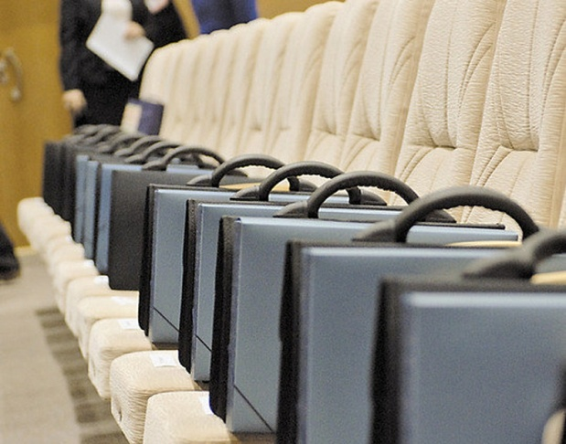
БЮДЖЕТНЫЙ ПРОЦЕСС
Представляет собой деятельность органов местного самоуправления района по составлению и рассмотрению проекта бюджета, утверждению и исполнению бюджета, внешней проверке, рассмотрению и составлению отчета об исполнении бюджета и его утверждению
ЭТАПЫ БЮДЖЕТНОГО ПРОЦЕССА
1. Разработка проекта бюджета
3. Утверждение проекта бюджета
5. Рассмотрение и утверждение отчета об исполнении бюджета
2. Рассмотрение проекта бюджета
4. Исполнение бюджета
Бюджетный год
Бюджетный период

Slide 10


Бюджет Кривошеинского района , начиная с 2015 года формируется на трехлетний период
Основные преимущества «трехлетнего» бюджета:
- прозрачность плановых расходов;
- преемственность бюджетных расходов;
- положительное влияние на формирование имиджа района.

Slide 11


Основы для составления проекта бюджета
Составление проекта районного бюджета основывается на:
Положениях послания Президента РФ Федеральному собранию РФ, определяющих бюджетную политику
Основных направлениях бюджетной и налоговой политики Томской области
Основных направлениях бюджетной и налоговой политики Кривошеинского района
Прогнозе социально-экономического развития Кривошеинского района
Муниципальных программах Кривошеинского района

Slide 12

Основные параметры районного бюджета на 2021 год и плановый период 2022 и 2023 годов
Наименование показателя | План 2021 г. (тыс. руб.) | План 2022 г. (тыс. руб.) | План 2023 г. (тыс. руб.)
Всего доходов | 660 642,8 | 571 027,1 | 608 564,2
Налоговые и неналоговые доходы | 94 717,0 | 86 122,0 | 84 059,0
Безвозмездные поступления | 565 925,8 | 484 905,1 | 524 505,2
Расходы | 660 642,8 | 571 027,1 | 608 564,2
Результат исполнения бюджета (+ профицит; - дефицит) | 0,0 | 0,0 | 0,0

Slide 13

Доходы бюджета
Доходы бюджета – поступающие в бюджет денежные средства, за исключением средств, являющихся источниками финансирования дефицита бюджета
Доходы бюджета
Налоговые доходы
Неналоговые доходы
Безвозмездные поступления
Поступления от уплаты налогов, установленных Налоговым кодексом РФ:
-налог на прибыль организаций;
- налог на доходы физических лиц;
-акцизы;
-иные налоги
Поступления от использования муниципального имущества, от платных услуг, оказываемых казенными учреждениями, штрафных санкций за нарушение законодательства, иных налоговых платежей
Поступления доходов в виде финансовой помощи, полученной от бюджетов других уровней бюджетной системы, безвозмездные поступления от организаций и граждан

Slide 14

Структура доходов бюджета муниципального образования Кривошеинский район на очередной 2021 год и плановый период 2022 и 2023 годов

Slide 15












Структура расходов бюджета муниципального образования Кривошеинский район на 2021 год и плановый период 2022 и 2023 годов
Общегосударст-венные вопросы
Национальная экономика
Образование
Социальная политика
Средства массовой информации
Межбюджетные трансферты
Национальная безопасность и правоохранительная деятельность
Жилищно-коммунальное хозяйство
Культура, кинематография
Физическая культура и спорт
Обслуживание государственного и муниципального долга
Каждый из разделов классификации имеет перечень подразделов, которые отражают основные направления реализации соответствующей функции
Например, в составе раздела «Образование»,
в том числе, выделяются:
- дошкольное образование;
общее образование;
дополнительное образование детей;
молодежная политика и оздоровление детей;
- другие вопросы в области образования
Полный перечень разделов и подразделов классификации расходов бюджетов приведен в статье 21 Бюджетного кодекса Российской Федерации

Slide 16
КАК КЛАССИФИЦИРУЮТСЯ РАСХОДЫ БЮДЖЕТА?
Расходы бюджета – выплачиваемые из бюджета денежные средства, за исключением средств, являющихся источниками финансирования дефицита бюджета, и направляемые на финансовое обеспечение задач и функций государства и местного самоуправления.
Формирование расходов бюджетов бюджетной системы Российской Федерации осуществляется в соответствии с расходными обязательствами, обусловленными установленным законодательством Российской Федерации разграничением полномочий федеральных органов государственной власти, органов государственной власти субъектов Российской Федерации и органов местного самоуправления, исполнение которых согласно законодательству Российской Федерации, международным и иным договорам и соглашениям должно происходить в очередном финансовом году (очередном финансовом году и плановом периоде) за счет средств соответствующих бюджетов.
классификация отражает направление средств бюджета на выполнение основных функций государства (раздел-подраздел-целевые статьи-виды расходов)
Классификация расходов
по признакам
Классификация расходов бюджета непосредственно связана со структурой управления, она отображает группировку юридических лиц, получающих бюджетные средства (главные распорядители средств бюджета)
Функциональная
Ведомственная
Экономическая
Классификация показывает деление расходов на текущие и капитальные, а также на выплату заработной платы, на материальные затраты, на приобретение товаров и услуг

Slide 17












РАСХОДЫ БЮДЖЕТА МУНИЦИПАЛЬНОГО ОБРАЗОВАНИЯ КРИВОШЕИНСКИЙ РАЙОН ПО РАЗДЕЛАМ БЮДЖЕТНОЙ КЛАССИФИКАЦИИ БЮДЖЕТОВ
НА 2021 ГОД
0100 Общегосударственные вопросы 76 729,5 тыс. руб.
0500 Жилищно-коммунальное хозяйство 17 436,9 тыс. руб.
Расходы бюджета – это выплачиваемые из бюджета денежные средства, за исключением средств, являющихся источниками финансирования дефицита бюджета
1000 Социальная политика 30 262,2 тыс. руб.
0200 Национальная оборона
1 834,0 тыс. руб.
РАСХОДЫ БЮДЖЕТА МУНИЦИПАЛЬНОГО РАЙОНА
660 642,8 тыс.руб.
0400 Национальная экономика 110 986,5 тыс. руб.
0600
1400 межбюджетные трансферты 28 000,0 тыс. руб.
0700 Образование 363 725,8 тыс. руб.
0800 Культура 28 534,8 тыс. руб.
1100 Физическая культура и спорт 3 133,1 тыс. руб.

Slide 18
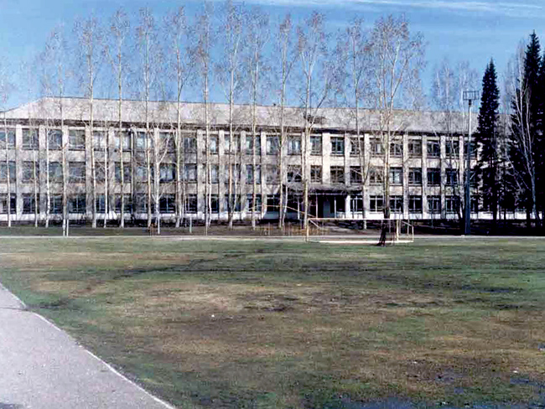
Расходы на образование на очередной 2021 год и плановый период 2022 и 2023 годов

Slide 19
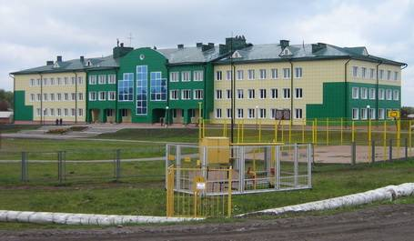
Направление расходования | План 2021 г. (тыс. руб.) | План 2022 г. (тыс. руб.) | План 2023 г. (тыс. руб.)
Дошкольное образование | 55 439,4 | 53 849,1 | 53 991,4
Общее образование | 267 718,5 | 250 599,9 | 252 349,4
Дополнительное образование | 22 800,1 | 20 702,5 | 20 702,5
Молодежная политика и оздоровление детей | 2 228,0 | 2 228,0 | 1 728,0
Другие вопросы в области образования | 15 539,8 | 11 643,8 | 11 618,1
Всего расходов на образование: | 363 725,8 | 339 023,3 | 340 389,4
Услуги образования в Кривошеинском районе представлены:
-3 детских дошкольных учреждения;
-10 общеобразовательных учреждений;
-3 учреждения дополнительного образования.

Slide 20
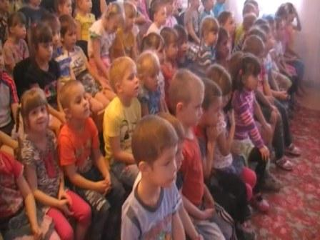
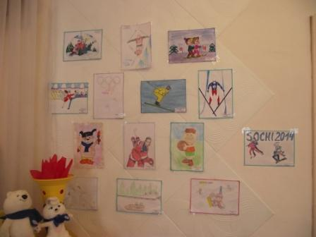
Дошкольное образование
МБДОУ «Березка»
МБДОУ «Улыбка»
МБДОУ «Колосок»
Для справки:
МБДОУ- муниципальное бюджетное дошкольное образовательное учреждение

Slide 21

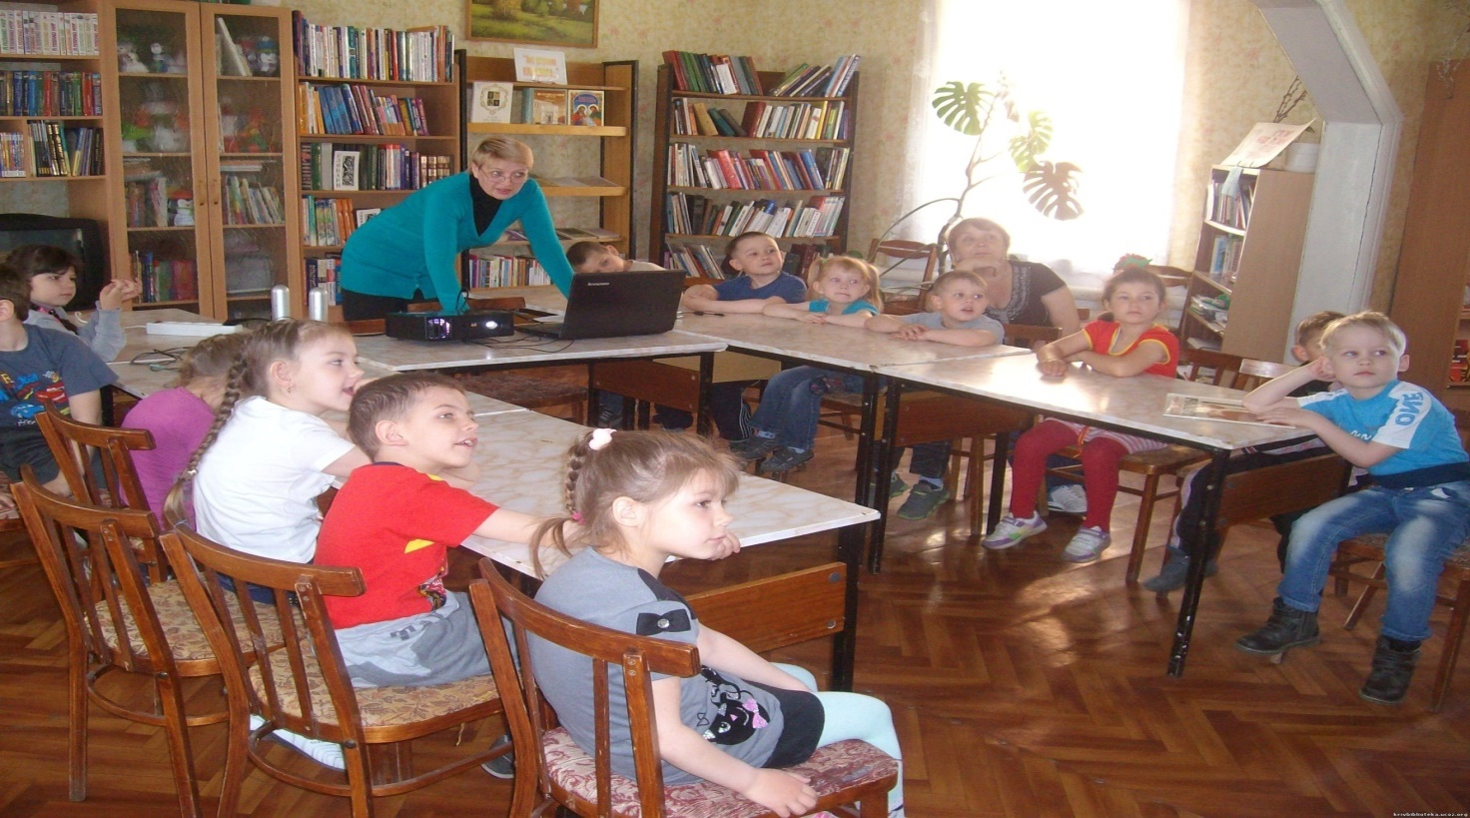
Дошкольное образование
тыс. руб.
Направление расходования | Источник финансирования | План 2021 год | План 2022 год | План 2023 год
Дошкольное образование | За счет средств районного бюджета | 16 002,6 | 14 608,0 | 14 750,3
 | За счет средств областного бюджета | 39 436,8 | 39 241,1 | 39 241,1
Итого |  | 55 439,4 | 53 849,1 | 53 991,4

Slide 22
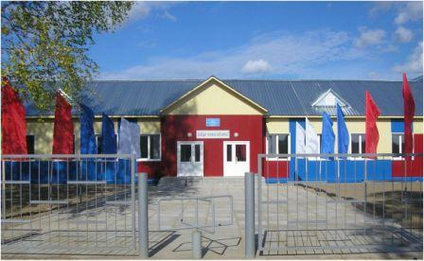
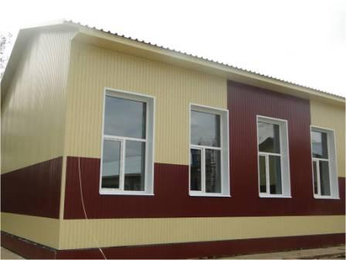
Школы
МБОУ «Белоугорская ООШ«
МБОУ «Володинская СОШ«
МБОУ «Иштанская ООШ«
МБОУ «Красноярская СОШ«
МБОУ «Кривошеинская СОШ им Героя Советского Союза Ф.М. Зинченко«
МБОУ «Малиновская ООШ»
МБОУ "Новокривошеинская ООШ«
МБОУ «Пудовская СОШ»
МКОУ «Никольская ООШ»
МКОУ "Петровская ООШ»
При всех школах, кроме МБОУ «Володинская СОШ»и МБОУ «Малиновская ООШ»
имеются группы дошкольного образования детей
Для справки:
МБОУ- муниципальное бюджетное
общеобразовательное учреждение
МКОУ- муниципальное казенное
общеобразовательное учреждение
СОШ- средняя общеобразовательная школа
ООШ- основная общеобразовательная школа

Slide 23

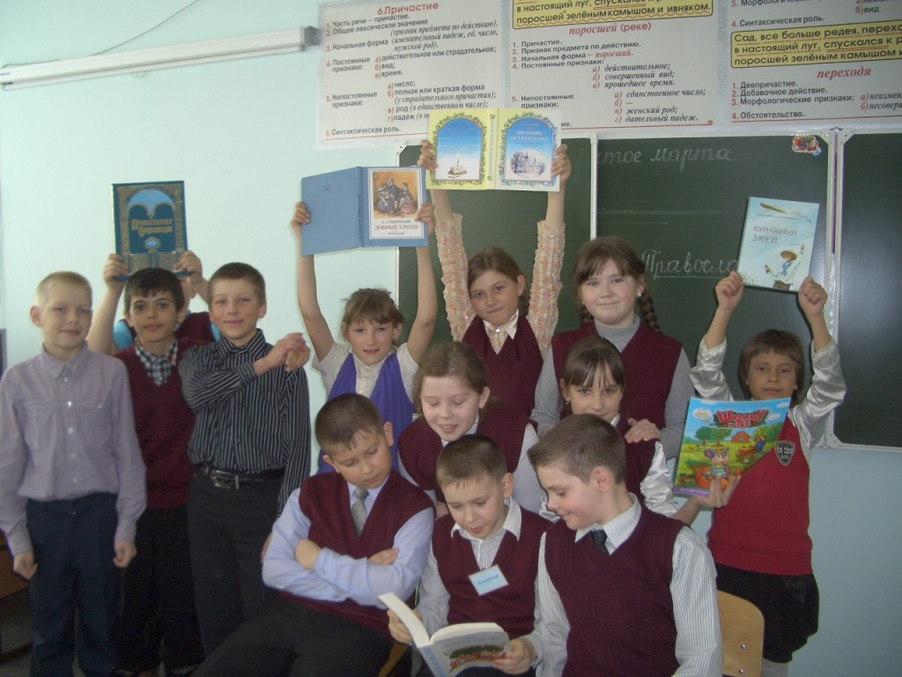
Общее образование
Тыс.руб.
Направление расходования | Источник финансирования | План 2021 год | План 2022 год | План 2023 год
Общее образование | За счет средств районного бюджета | 37 577,6 | 22 212,4 | 23 736,0
 | За счет средств областного бюджета | 230 140,9 | 228 387,5 | 228 613,4
Итого |  | 267 718,5 | 250 599,9 | 252 349,4

Slide 24
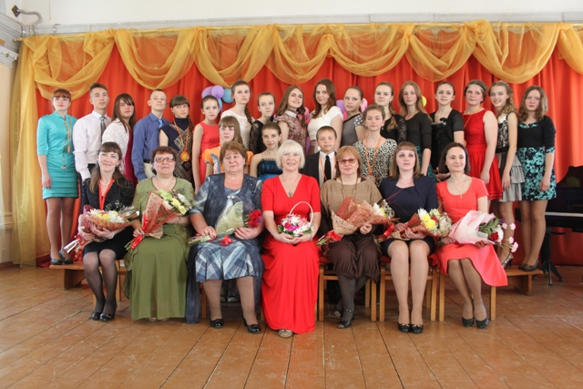
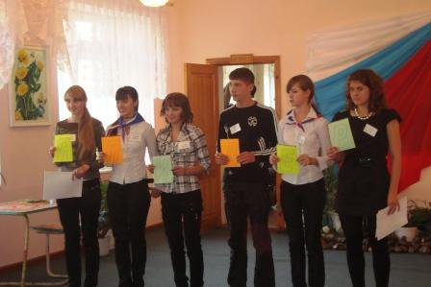
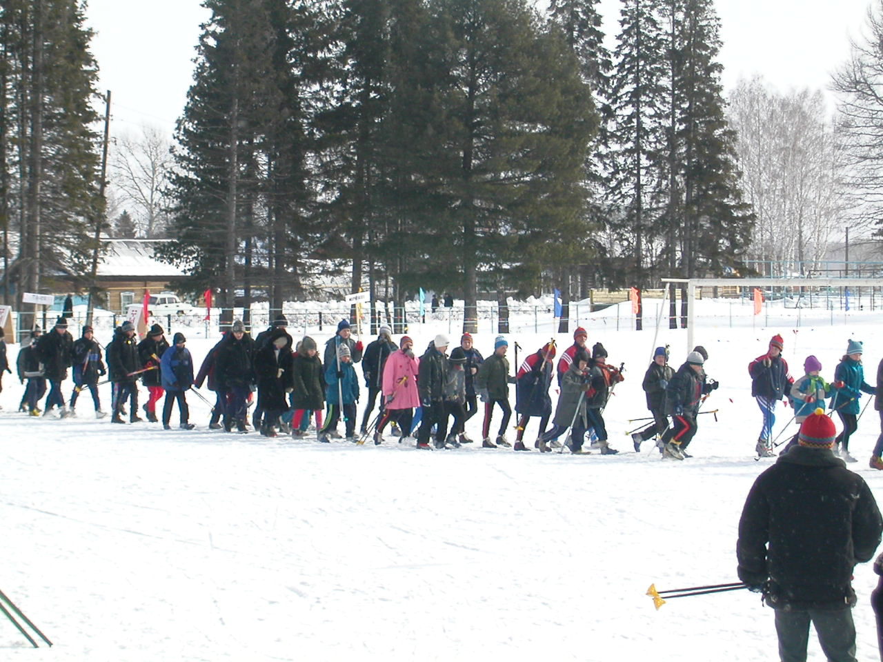
Дополнительное образование
МБОУ ДО «Дом детского творчества»
МБОУ ДО «Детско-юношеская спортивная школа»
МБОУ ДО «Детская школа искусств»
Для справки:
МБОУ ДО –муниципальное бюджетное
образовательное учреждение дополнительного образования

Slide 25

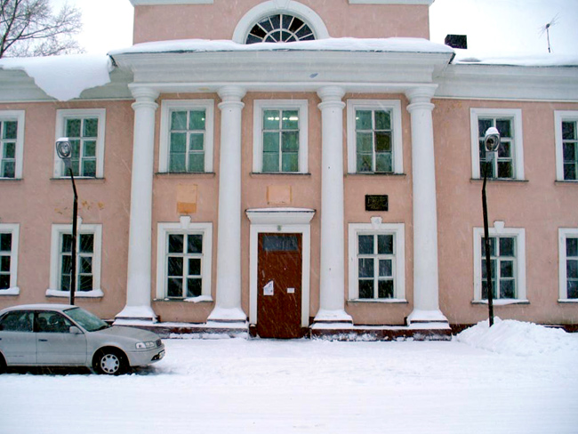
Дополнительное образование
тыс.руб.
Направление расходования | Источник финансирования | План 2021 год | План 2022 год | План 2023 год
Дополнительное образование | За счет средств районного бюджета | 20 947,7 | 19 940,5 | 19 940,5
 | За счет средств областного бюджета | 1 852,4 | 762,0 | 762,0
Итого |  | 22 800,1 | 20 702,5 | 20 702,5

Slide 26
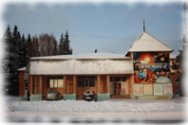
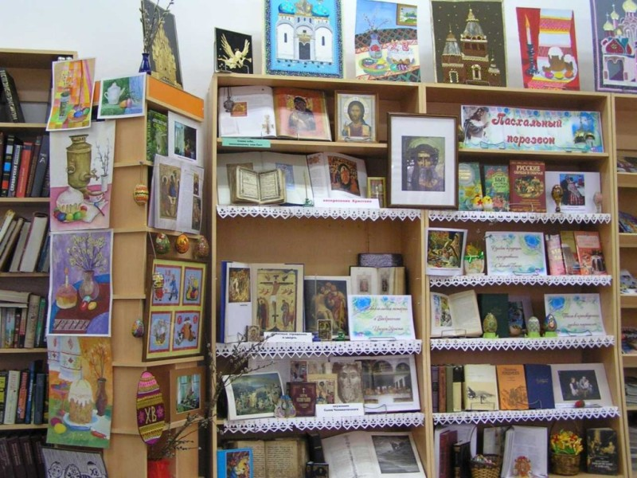
Расходы на культуру на очередной 2021 год и плановый период 2022 и 2023 годов
МБУК «Кривошеинская межпоселенческая централизованная клубная система»
МБУ «Кривошеинская центральная межпоселенческая библиотека»
Для справки:
МБУК- муниципальное бюджетное
учреждение культуры
МБУ- муниципальное бюджетное учреждение

Slide 27
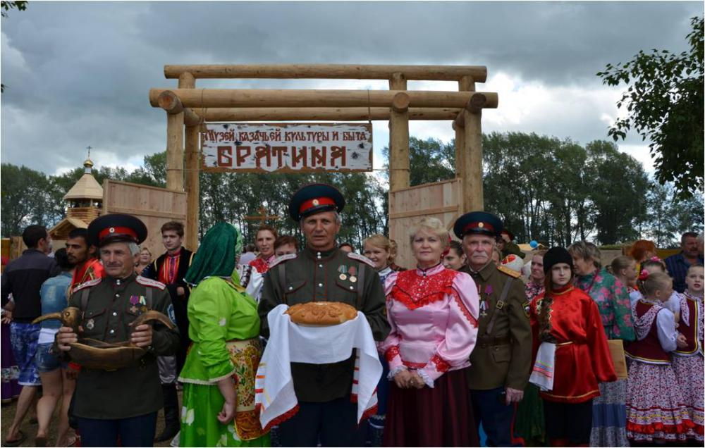
Культура
 |  |  |  |  | тыс.руб.
Направление расходования |  |  | План 2021 год | План 2022 год | План 2023 год
Культура | МБУ "Кривошеинская ЦМБ" |  | 9 043,0 | 6 480,4 | 6 480,4
 | МБУК "Кривошеинская МЦКС" |  | 17 453,5 | 12 406,4 | 12 406,4
 | Централизованная бухгалтерия |  | 2 038,3 | 2 038,3 | 2 038,3
Итого: |  |  | 28 534,8 | 20 925,1 | 20 925,1
Для справки:
МБУК- муниципальное бюджетное
учреждение культуры
МБУ- муниципальное бюджетное учреждение
ЦМБ- центральная межпоселенческая библиотека
МЦКС- межпоселенческая централизованная клубная система

Slide 28
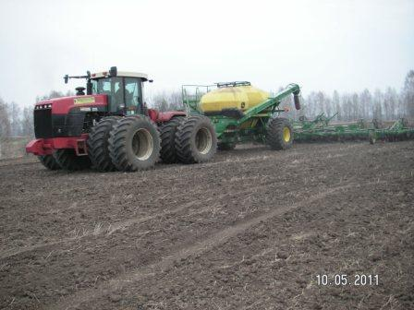
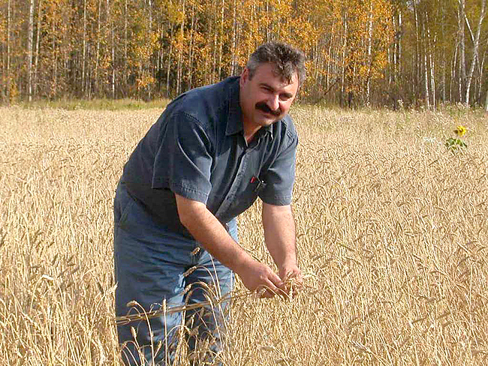
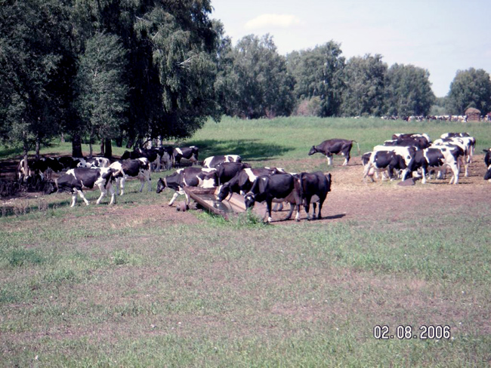
Расходы бюджета на сельское хозяйство на очередной 2021 год и плановый период 2022 и 2023 годов
Кривошеинский район является одним из развитых сельскохозяйственных районов Томского Севера. Не имея никаких крупных промышленных предприятий, запасов полезных ископаемых, район был и остаётся сугубо сельскохозяйственным.

Slide 29
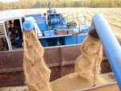
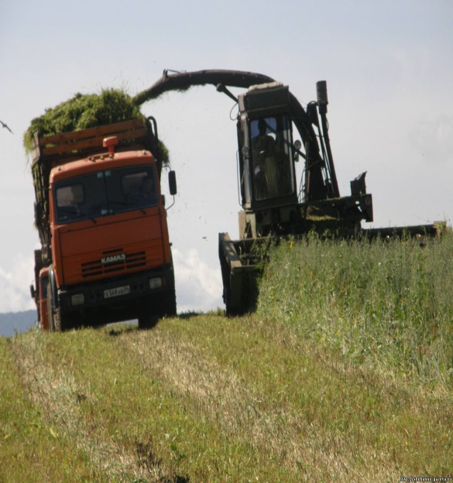
Сельское хозяйство
тыс. руб.
Наименование расходования | Источник финансирования | План 2021 год | План 2022 год | План 2023 год
Сельское хозяйство | За счет средств районного бюджета | 1 200,0 | 1 200,0 | 0,0
 | За счет средств вышестоящих бюджетов | 96 416,6 | 99 723,5 | 99 576,6
Итого |  | 97 616,6 | 100 923,5 | 99 576,6

Slide 30

Расходы бюджета на социальную политику на очередной 2021 год и плановый период 2022 и 2023 годов
Наименование направления | План 2021 год (тыс. руб.) | План 2022 год (тыс. руб.) | План 2023 год (тыс. руб.)
Охрана семьи и детства | 28 748,0 | 28 756,9 | 28 756,9
Социальное обеспечение населения | 1 514,2 | 1 038,0 | 938,0
Итого по направлениям: | 30 262,2 | 229 794,9 | 29 694,9

Slide 31



Жилищно-коммунальное хозяйство
тыс. руб.
Направление расходования | План 2021 год | План 2022 год | План 2023 год
Жилищное хозяйство | 11,0 | 7,0 | 7,0
Коммунальное хозяйство | 680,0 | 200,0 | 39 063,4
Итого | 691,0 | 207,0 | 39 070,4

Slide 32
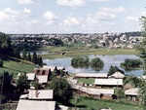


Иные межбюджетные трансферты бюджетам поселений Кривошеинского района на решение вопросов местного значения на очередной 2021 год и плановый период 2022 и 2023 годов

Slide 33


Финансовая помощь сельским поселениям по направлениям на 2021 год

Slide 34
«Бюджет для граждан»
подготовлен Управлением финансов
Администрации Кривошеинского района
Контактная информация:
636300, Томская область, с. Кривошеино, ул. Ленина, д. 26
(8-38-251) 2-13-67
Руководитель Управления финансов- Ирина Викентьевна Ерохина

